Slide 1
Clase 5 de 11 Fecha: lunes, 23 de mayo de 2022
Pronunciación
Dictado
Introducción:
- I want to + verb
- I like + verb
- give directions simply

Slide 2
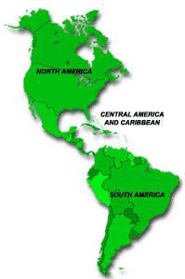
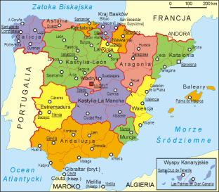
Quinta semana

Slide 3
Pronunciación – trabalenguas I
Que rápido ruedan las ruedas del ferrocarril

Slide 4
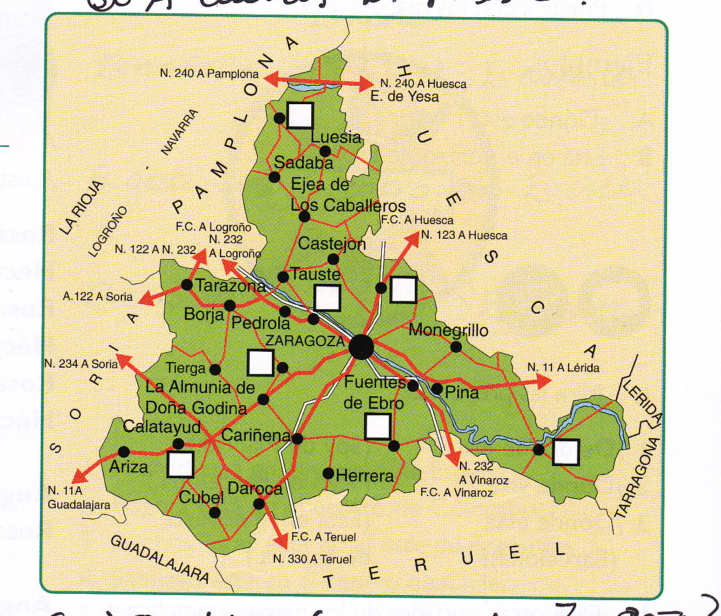
Book Pasos 1, p38 actividad 6, listening at home
1
122
108
100
49
5
7
15
6
30
4
23
2
3

Slide 5
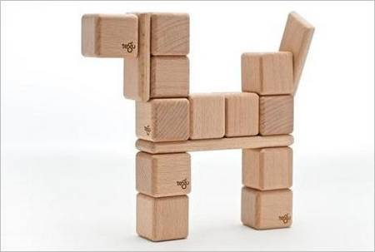
Poned las palabras
en el orden correcto
número – es –de - Cuál –tu – teléfono - ¿?
¿Cuál es tu número de teléfono?
¿Cuál es la palabra intrusa?
pollo, pescado, marisco o gambas
pollo

Slide 6


¿Cuál es la pregunta?
- ¿ ?
Hablo dos idiomas
Cuántos idiomas hablas

Slide 7
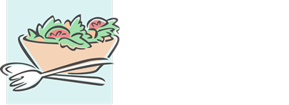
- beber vino
- hablar español
- comer pescado y patatas fritas con ensalada
No
¿Quieres
Notes:
L – libro Pasos CD1.14 p13 Act.24

Slide 8
Tu compañero (A) lee y tú (B) añades “¿Quieres …”
Ejemplo: (A) Beber vino (B) ¿Quieres beber vino?
Beber vino 2. Comer fruta
Hablar español 4. Viajar
Vivir aquí 6. Cenar en el restaurante
7. Escuchar música 8. Tomar té
9. Ir a Londres

Slide 9
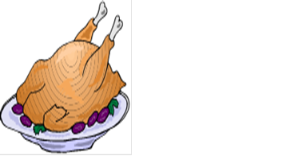

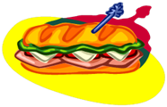
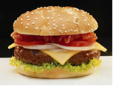
el la
Me
Te
gusta
Notes:
L – libro Pasos CD1.14 p13 Act.24

Slide 10
- beber vino
- hablar español
- comer pescado y patatas fritas con ensalada
Me
Te
No
gusta
Notes:
L – libro Pasos CD1.14 p13 Act.24

Slide 11
Tu compañero (A) lee y tú (B) añades “Me gusta …”
Ejemplo: (A) Beber vino (B) Me gusta beber vino
Beber vino 2. Comer fruta 3. Hablar español
Viajar 5. Vivir aquí
6. Cenar en el restaurante 6. Escuchar música 7. Tomar té 8. Ir a Londres

Slide 12
Lee y traduce
¿Quieres cenar conmigo?
Este jueves
Cerca de la biblioteca
La dueña es una señora inglesa
¿Te gusta comer gambas?
Termino de trabajar
Es muy simpática
Vamos a la discoteca
Después de cenar
¿Está bien para las ocho y media?
Near the library
The owner is an English lady
We go/let’s go to the discoteque
She is very nice
I finish working
This Thursday
Do you want to have dinner with me?
Is it OK for 8:30?
Do you like to eat prawns?
After having dinner

Slide 13

How to give directions simply
derecha
izquierda
A la
Todo recto = straight ahead
Al final de la calle

Slide 14


How to give directions simply
primera
segunda
tercera
La
(calle=street)
Libro p41, Act. 13
CD1.45
Escucha, lee y repite en voz alta

Slide 15
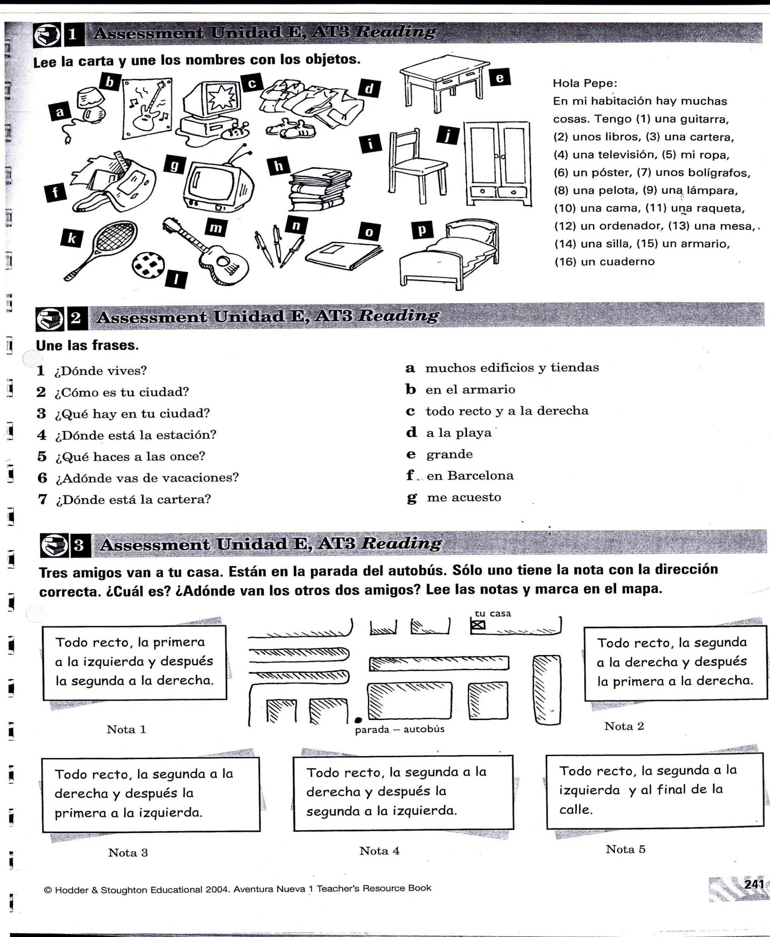

Slide 16

Entry 3 Level Award in Reading & Writing in Spanish
Unit title: Reading in Spanish Task: 2 Assessment criteria: 2.1, 2.2
Language & course ref: Spanish Date: / /
Learner: Tutor: Flor de Andrews
Reading 2.1: Read a simple written text in Spanish.
You have received the following email from a Spanish friend/colleague. Read the email and answer the questions below in English. You may use a dictionary if required.
Hola: Este jueves termino de trabajar un poco tarde, a las ocho de la noche, y no quiero cenar en casa. ¿Quieres cenar conmigo? Cerca de la biblioteca hay un restaurante chino que me gusta porque no es muy caro, la comida es muy buena y siempre tiene mesas libres. La dueña es una señora inglesa y es muy simpática. La especialidad de la casa es el pollo agridulce. También tiene pescado y marisco. ¿Te gustan las gambas? Para ir, toma la calle San Antonio, a la derecha de la biblioteca y a cien metros a la izquierda está el restaurante. Se llama ‘El Dragón Rojo’. ¿Está bien para las ocho y media? ¿Vamos a la discoteca después de cenar? Saludos, Alberto

Slide 17
Reading 2.2: Respond in English to 5 questions set in English demonstrating understanding of the text above using a dictionary if required.
Questions | Questions in English, please. | Achieved
When does Alberto finish work on Thursday?
What does Alberto say about the restaurant’s owner?
What does Alberto ask regarding the food?
Why does he like the place? (Give 2 reasons)
Where exactly is the restaurant (directions)
What does Alberto suggest to do afterwards?

Slide 18
Tareas para la casa
1. Ejercicio de lectura – p15 de esta PPP
2. Assessment
Revise how to say: to the right, left, etc. – see pp 13 & 14 of this PPP
& p41 of the textbook, please

